Slide 1
Montly Thing Recommender System
2021.09.28
이승주 여민영

Slide 2
Rating point
 | 구매 | 중복 구매 | 리뷰 | 장바구니 | 정기결제구독 | 이벤트 참여 | 인기 아이템
Table | Box _purchase | Box _purchase | Product _item _review | Ordinary _basket | Regular_ subscription | Event _reviewer | Product _best
Rating Point | 3점 | 4점 | 1-5점 (float) | 장바구니 O + 구매 X 4점 | 5점 | 3점 | 2점
 |  |  |  | 장바구니 X (deleted) + 구매 X 3점
Count | 22,642 | 4,995 | 735 | 46,631 | 9,505 | 442 | 1,025
Total | 59,575

Slide 3
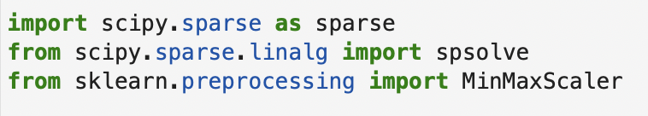
Making Sparse matrix

Slide 4
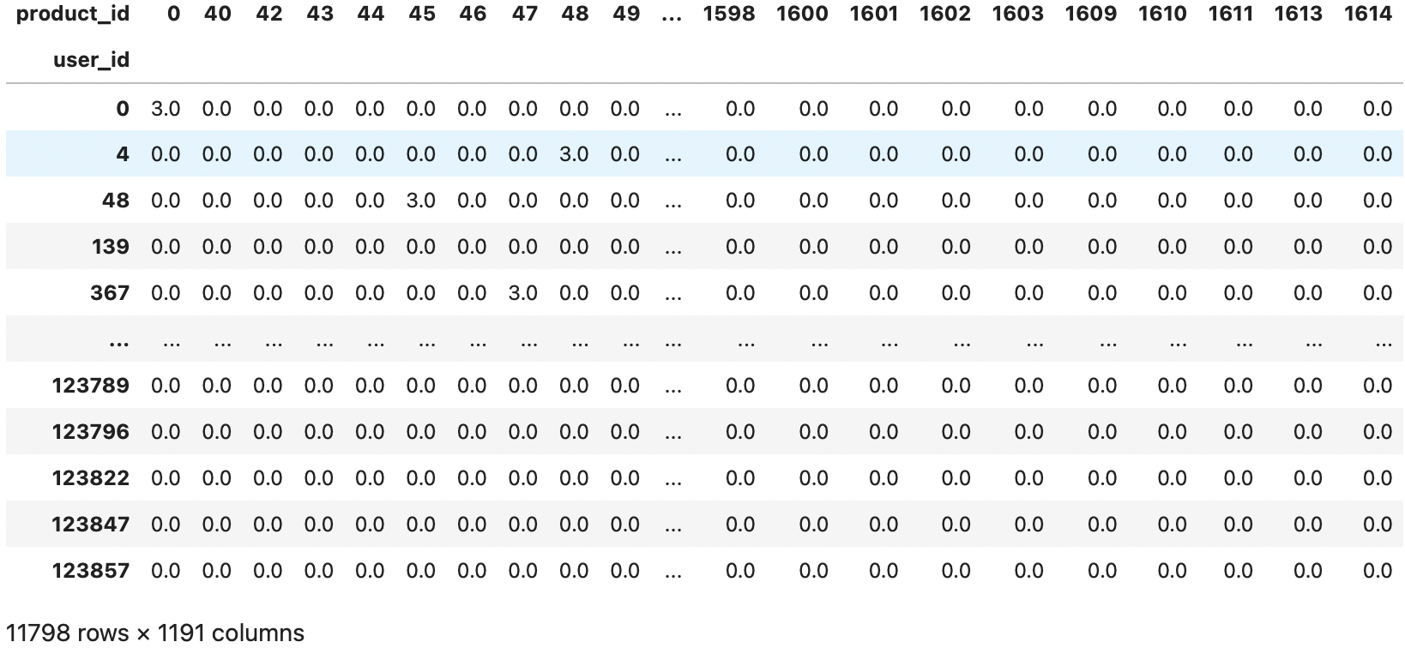
Making Sparse matrix

Slide 5
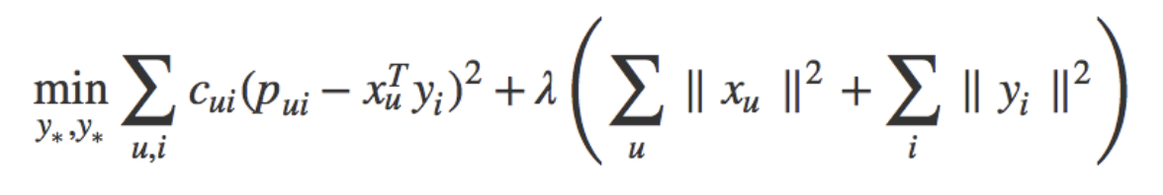
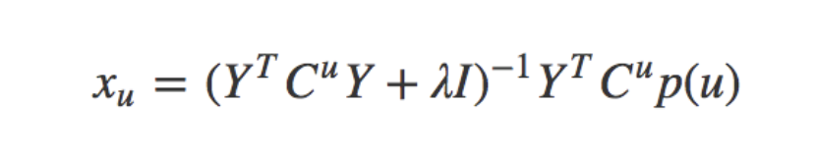
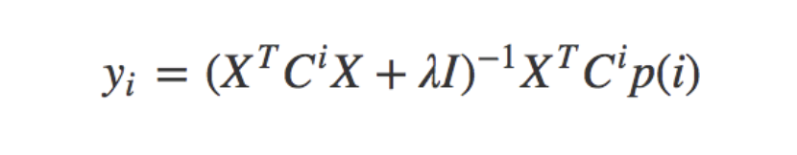
Implicit ALS Model
Notes:
미분

Slide 6
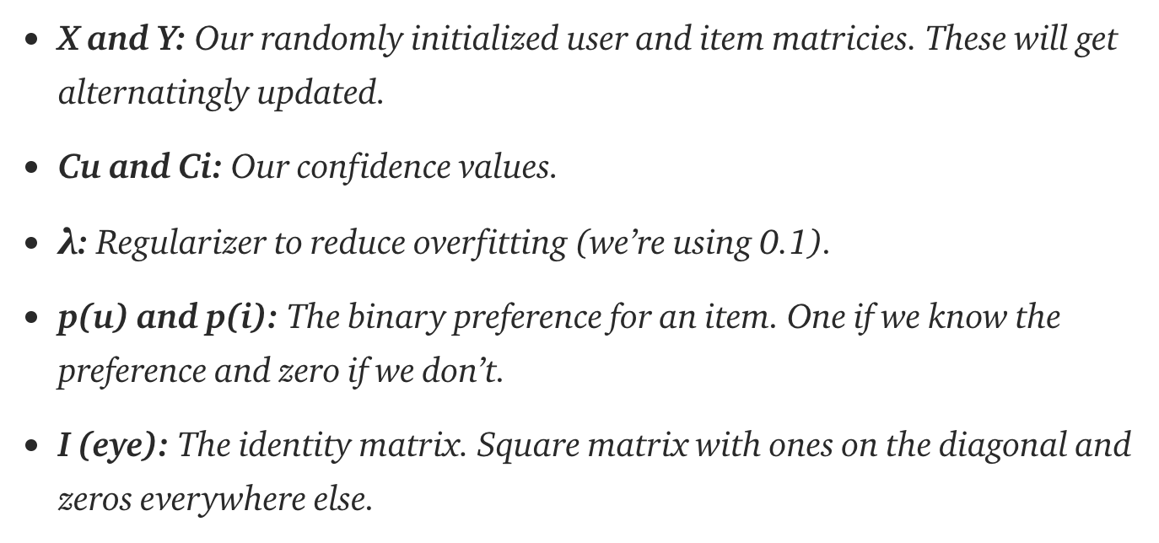

Implicit ALS Model
Notes:
sparse_data (csr_matrix): Our sparse user-by-item matrix
alpha_val (int): The rate in which we'll increase our confidence
in a preference with more interactions.
iterations (int): How many times we alternate between fixing and
updating our user and item vectors
lambda_val (float): Regularization value
features (int): How many latent features we want to compute.
return
X (csr_matrix): user vectors of size users-by-features
Y (csr_matrix): item vectors of size items-by-features

Slide 7
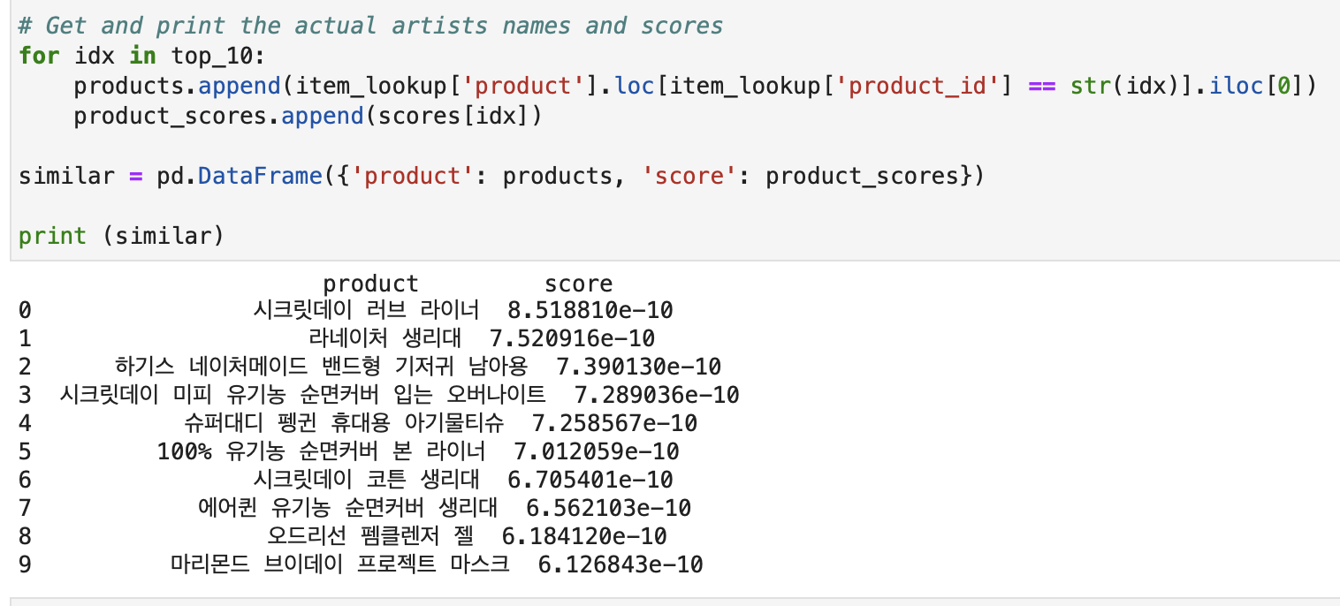
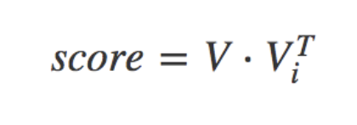
Result – Find Similar Items
Notes:
the dot-product between our item vectors and it’s transpose.

Slide 8
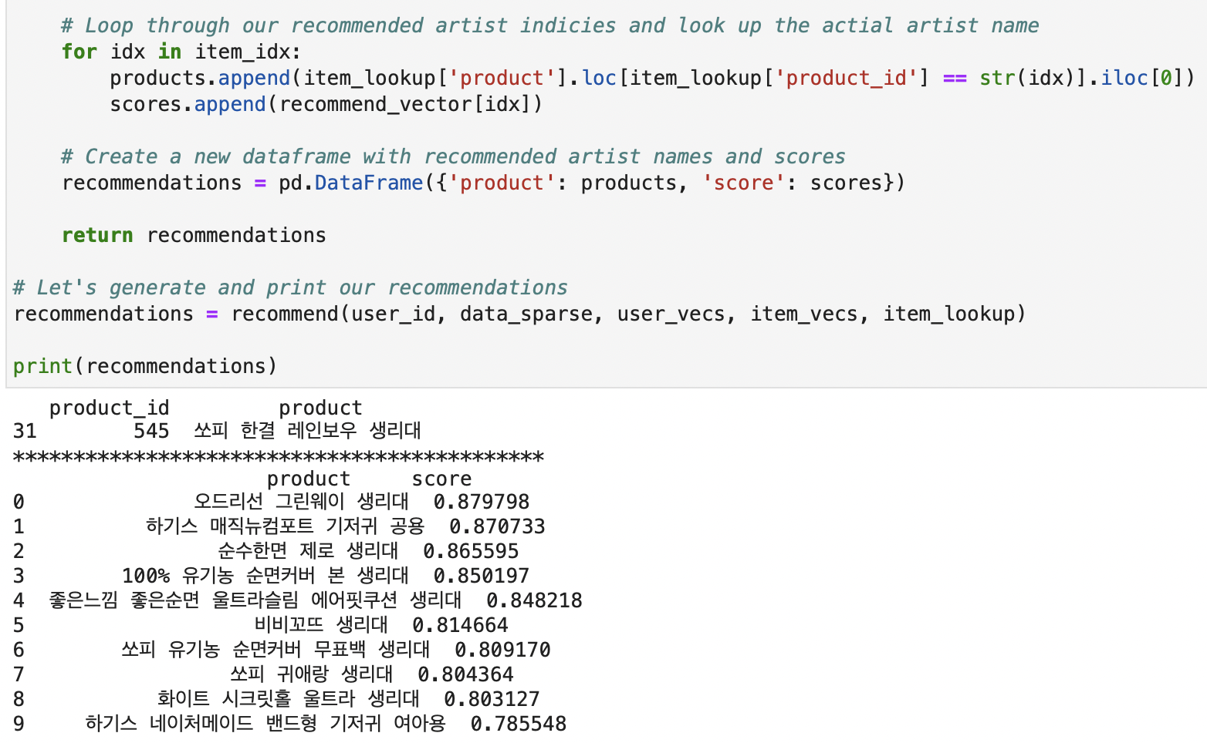
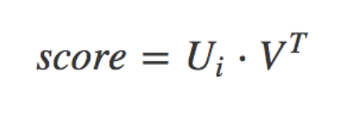
Result – Make Recommendations
Notes:
the dot product between our user vector and the transpose of our item vectors.
user x features vectors
Cross-validation
n fold train test
Rating 비교
Train set을 많이 가져가는게 좋다
Precision recall
Ndcg
평점이 4점 이상인가 추천된 결과가
이것 또한 5fold에 적용해보기
Als model
Pmf
딥러닝 적용
성능평가비교하기
그렇게 논문 쓰기
두가지 방향: 알고리즘 개선하는 방향, 사용자 특성 분석해서 레이ㅣㅌㅇ 없는 애들 레이팅 있는 에들 기준으로
정보과학회 10월 31일까지.. 빨리 써보기
사용자 특성을 분석해서 레이팅 없는 애들 어떻게 처리할건가 고민해보기.
사용자 특성을 벡터화해서 유사한 애들 추천해보기
교수님 죽신 ㅗㄴㄴ문 먼저 읽어보가ㅣ

